Slide 1
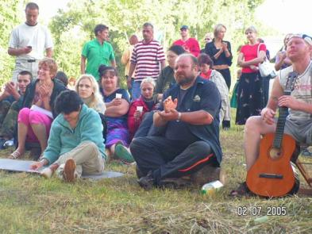



Музыка души моей

Slide 2
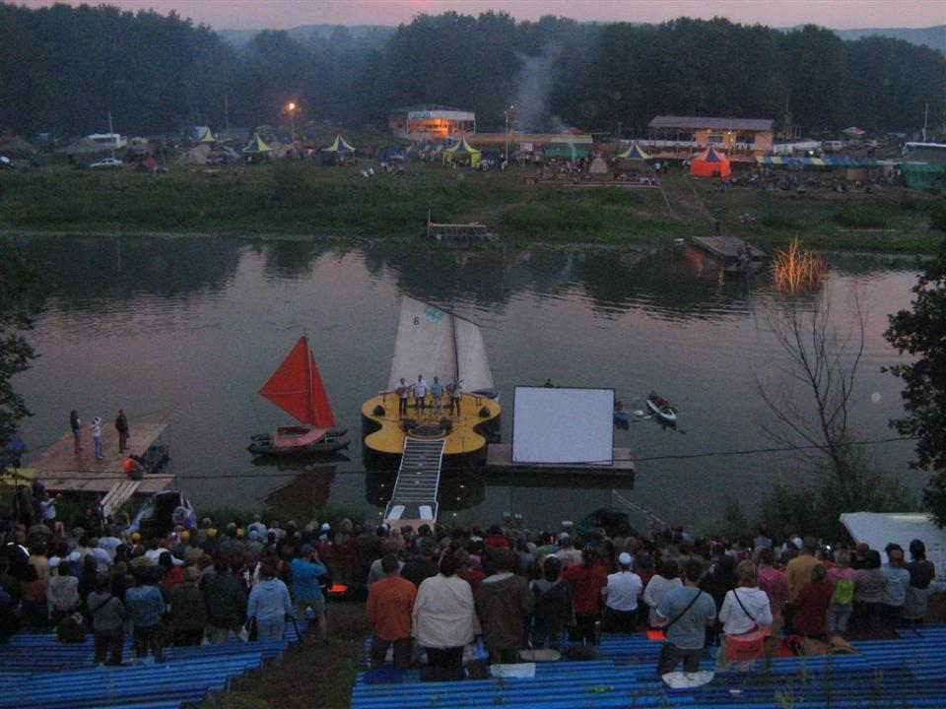
И сама по себе не играет гитара,
А дана человеку, как голос души.
Ю.Визбор

Slide 3
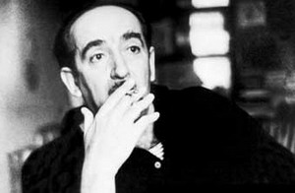
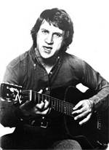
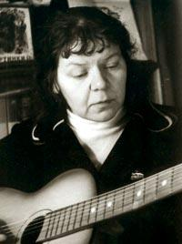
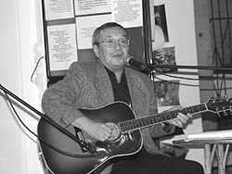
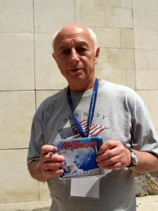
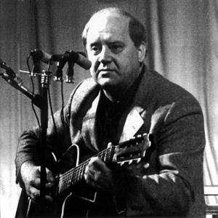
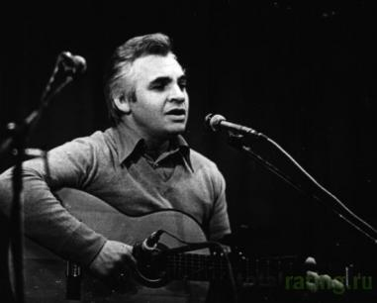
Александр Галич, Владимир Высоцкий, Новелла Матвеева, Юлий Ким, Юрий Визбор, Евгений Клячкин, Александр Городницкий.

Slide 4
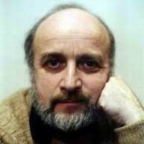
Анатолий Лемыш
Лемыш Анатолий Владимирович, родился 1950 и живет в Киеве. Окончил Московский государственный университет им. М.В.Ломоносова в 1972г. Математик-программист. Песни пишет с 1967 г. преимущественно на свои стихи.

Slide 5
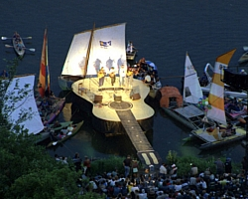
Над Волгой, Волгой долгой тихой песней
Проходит ночь, проходит ночь с заката до утра…

Slide 6
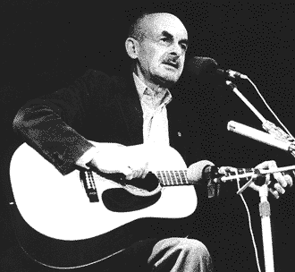
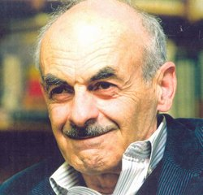
Булат Окуджава
Окуджава Булат Шалвович, родился в 1924 в Москве. Окончил Тбилисский государственный университет. Писатель, поэт. Песни писал с 1946г. на свои стихи. Один из основоположников жанра авторской песни.

Slide 7
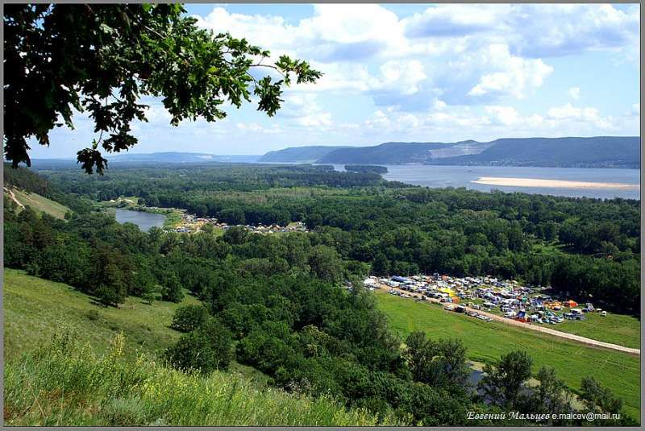
На этом берегу туманном…

Slide 8
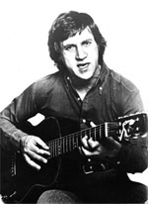
Владимир Высоцкий
    Высоцкий Владимир Семенович
    (1938-1980), родился и жил в Москве. Окончил Школу-студию при Московском художественном академическом театре им. М.Горького. Актер. Лауреат Государственной премии СССР. Песни писал с 1960г. на свои стихи. Один из основоположников жанра авторской песни.

Slide 9
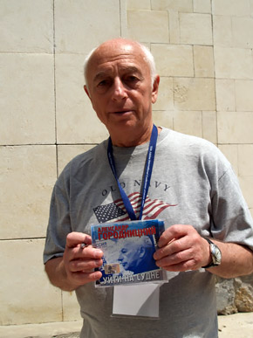
Александр Городницкий
Памяти Юрия Визбора
Нам с годами ближе
Станут эти песни,
Каждая их строчка
Будет дорога.
Снова чьи-то лыжи
Греются у печки-
На плато полночном
Снежная пурга.
Нас не вспомнят в «Избранном».
Мы писали плохо…
Нет печальней участи
Первых петухов.
Вместе с Юрой Визбором
Кончилась эпоха-
Время нашей юности,
Песен и стихов.
А.Городницкий

Slide 10
Юрий Визбор
Визбор Юрий Иосифович, родился и жил в Москве (1934-1984). Окончил Московский государственный педагогический институт им. В.И.Ленина. Журналист, киносценарист. Песни писал на свои стихи с 1951г. Один из основоположников жанра авторской песни.

Slide 11
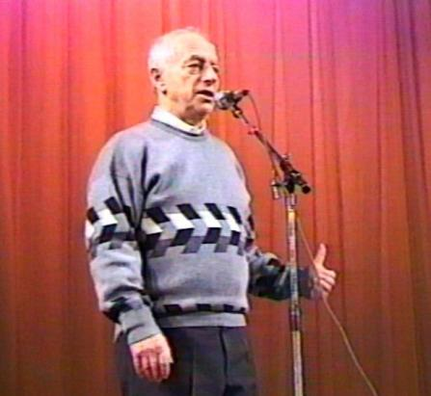
Алекса́ндр Моисе́евич Городни́цкий
(р. 20 марта 1933, Ленинград) — советский и российский учёный-геофизик, доктор геолого-минералогических наук, профессор, член Российской академии естественных наук. Широко известен как поэт, бард, считается одним из основоположников авторской песни. Лауреат Государственной литературной премии имени Булата Окуджавы. Заслуженный деятель науки РФ.
(80 лет)

Slide 12
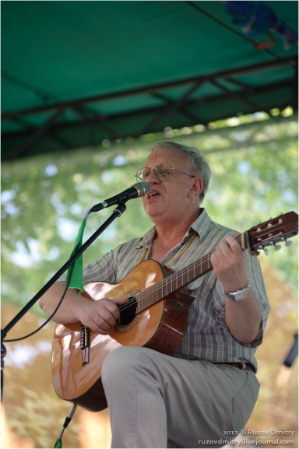
Его́ров Вади́м Влади́мирович
(род. 7 мая 1947, Эберсвальде, живёт в Москве) — российский поэт, бард, автор и исполнитель более 200 песен и около 300 поэтических произведений.
Окончил Московский государственный педагогический институт имени В. И. Ленина по специальности «преподаватель русского языка и литературы» (1969). Дефектолог, кандидат психологических наук (1976), автор научных работ. Стихи пишет с 1961 года, песни — с 1963 года на свои стихи.
Играет на 6-струнной гитаре и фортепиано.

Slide 13
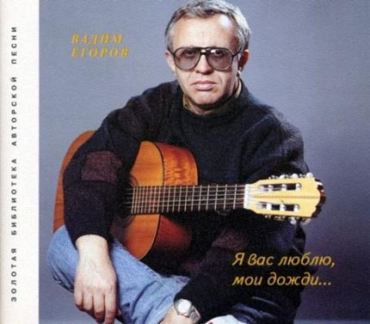
Вадим Егоров
Диски
…Словно послано свыше, кружит диска кольцо,
Голос Визбора слышен, вижу Кима лицо.
Пусть их раннюю осень осеняет звезда-
Лучше поздно, чем вовсе никогда, никогда.
В Путь отправился Млечный среди огненных брызг
Юра Визбор, навечно замурованный в диск,
Одинаково близкий на любом вираже…
Только Юра о диске не узнает уже…
В.Егоров

Slide 14
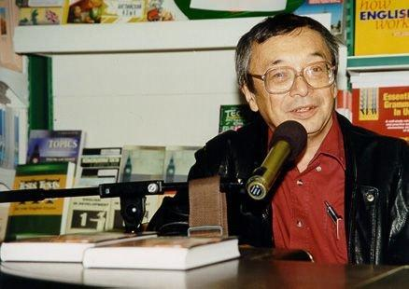
Юлий Ким
Ким Юлий Черсанович, родился в Москве. Окончил Московский государственный педагогический институт им. В.И.Ленина (1959). Поэт, драматург. Один из основоположников жанра авторской песни. Песни пишет преимущественно на свои стихи с 1956г. Песни на стихи Ю.Кима пишут также композиторы Ген. Гладков и В.Дашкевич.

Slide 15
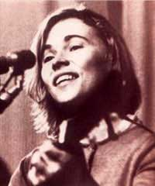
Ариадна Якушева
Якушева Ариадна Адамовна, родилась 1934 в Ленинграде. Окончила Московский государственный педагогический институт им. В.И.Ленина. Радиожурналист.

Slide 16
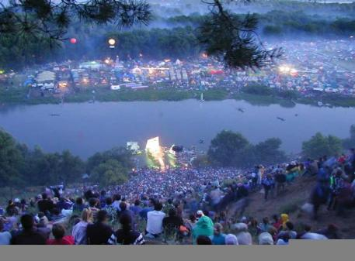
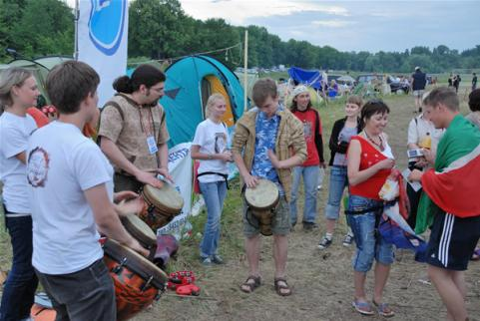
Грушинский фестиваль

Slide 17
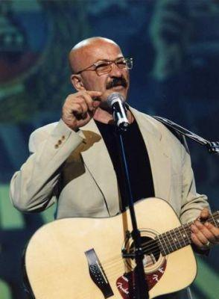
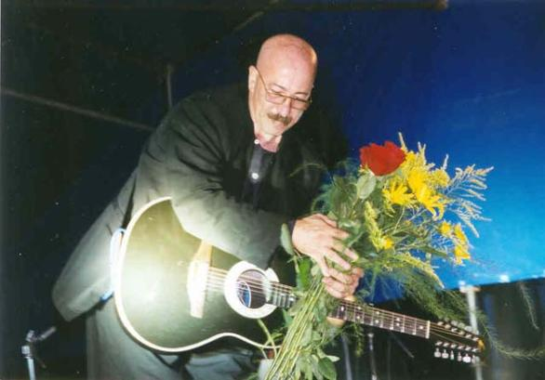
Александр Розенбаум
Розенбаум Александр Яковлевич, родился 1950 в Ленинграде.
Окончил Ленинградский медицинский институт им. И.П.Павлова. Артист.
Песни пишет с 1968г. на свои стихи.

Slide 18
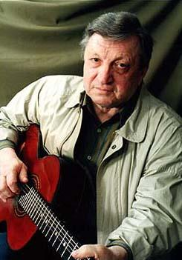
Виктор Берковский
Берковский Виктор Семенович, родился 1932г. в Запорожье. Живет в Москве. Окончил Московский институт стали и сплавов. Металлург. Песни пишет с 1958г. на стихи известных поэтов.

Slide 19
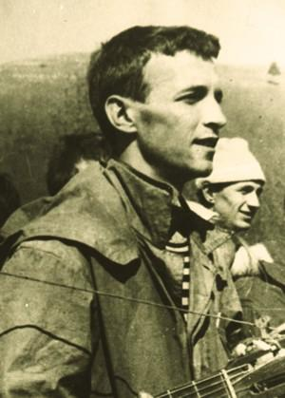
Валерий Грушин

Slide 20
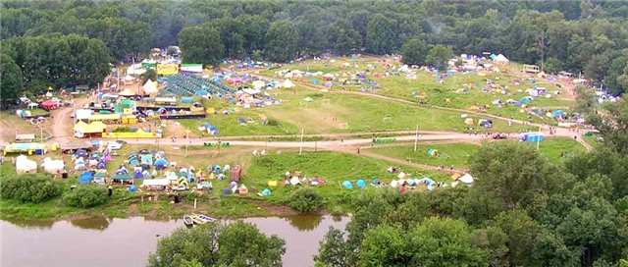
Мастрюковские озёра

Slide 21
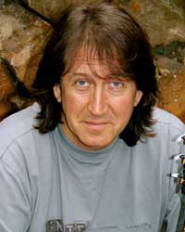
Олег Митяев
Митяев Олег Григорьевич, родился в Челябинске.
Окончил Челябинский монтажный техникум и
Челябинский институт физкультуры. Артист. Пишет песни с 1980г. на свои стихи.

Slide 22
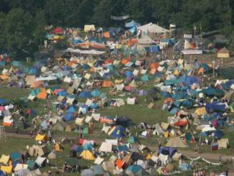
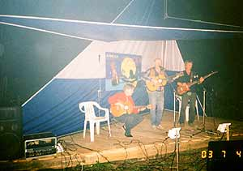
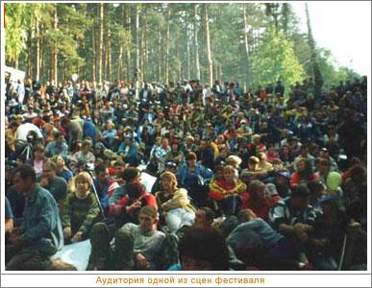
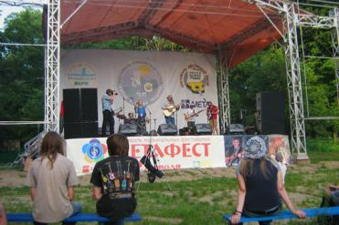
Грушинский фестиваль

Slide 23
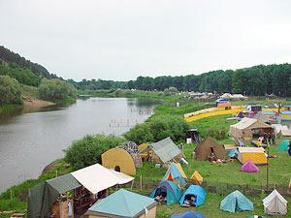
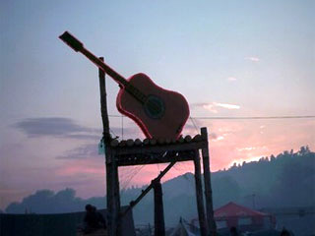
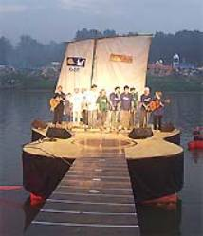
Концерт окончен,
Музыка вдруг смолкла.
Но так ли это….

Slide 24
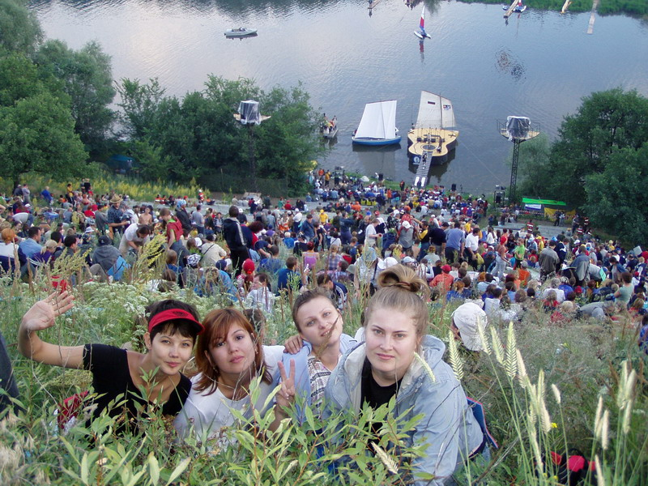
ДО НОВЫХ ВСТРЕЧ!

